Slide 1



Фінальний проект курсу
Mathematics for Computer Science and Introduction to Problem-Solving Techniques

Slide 2


Богдан Ражик
33 роки
Програміст в IT компанії
Захоплююсь йогою
Люблю проводити час за переглядом фільмів, зі своєю
донькою а також люблю подорожувати

Slide 3

Аналіз та підготовка даних

Slide 4

Аналіз даних
Загальна кількість записів: 4746
Кількість змінних: 12
Виконано перевірку наявності пропущених значень:
Загальна кількість пропущених значень до обробки: 0
Кількість пропущених значень після обробки: 0
Видалено рядків: 0
Типи даних:
Числові: Rent, Size, Bathroom
Категоріальні: Area Type, City, Furnishing Status
Методи обробки:
Для числових змінних пропуски замінені на середнє значення.
Для категоріальних змінних пропуски замінені модою.

Slide 5

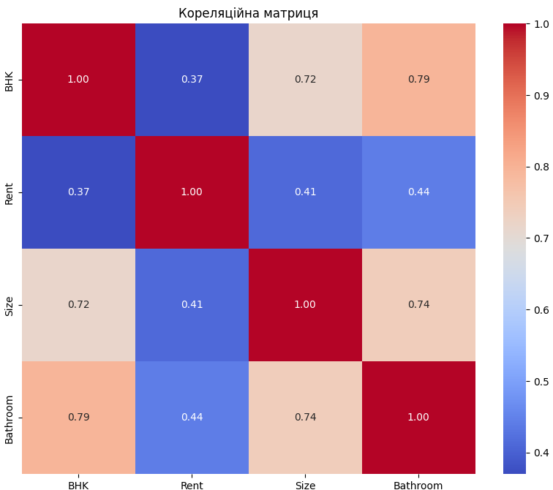

Підготовка даних
Визначено кореляцію між змінними:
Найвища позитивна кореляція: Rent та Size.
Низька кореляція: Rent та City (категоріальна).
Побудовано теплову карту кореляцій для числових змінних.

Slide 6
Моделювання

Slide 7




Опис моделей та експериментів
Створено 2 моделі:
Лінійна регресія
Випадковий ліс (Random Forest)
Набори даних:
Тренувальна вибірка: 80%
Тестова вибірка: 20%

Slide 8
Метрики
Модель MAE RMSE
Лінійна регресія 0.34 0.65
Випадковий ліс 0.26 0.70

Slide 9
Аналіз результатів

Slide 10
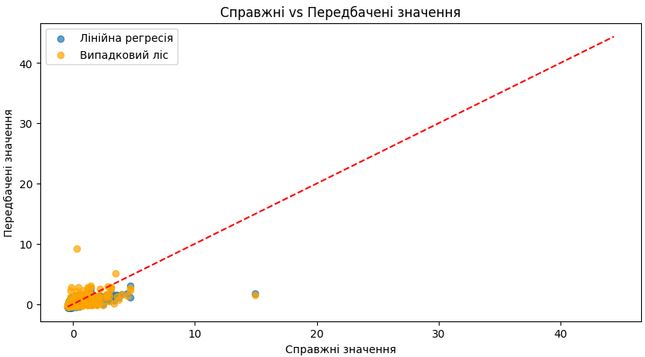
Порівняння справжніх та спрогнозованих даних
Графік справжніх vs передбачених значень.
Лінійна регресія: Модель продемонструвала помірну точність, проте має тенденцію до недооцінки високих значень.
Випадковий ліс: Модель забезпечила вищу точність, краще працює з нелінійними залежностями, але може перенавчатися на даних.

Slide 11
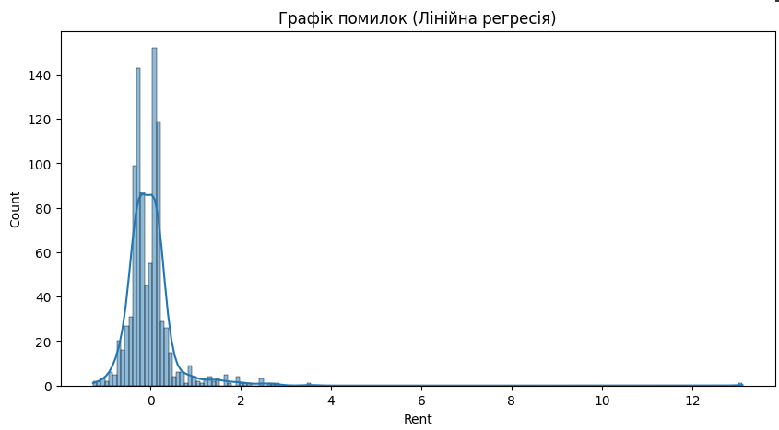
Аналіз помилок
Головні помилки для високих значень оренди.

Slide 12
Порівняння якості моделей
Метрики оцінки якості моделей:
Лінійна регресія:
Середня абсолютна похибка (MAE): 0.34
Квадратичне середнє відхилення (RMSE): 0.65
Випадковий ліс:
Середня абсолютна похибка (MAE): 0.26
Квадратичне середнє відхилення (RMSE): 0.70
Порівняння: Лінійна регресія демонструє меншу похибку для більшості випадків і є стабільною моделлю для прогнозування. Випадковий ліс показує кращу точність за MAE, але трохи вищу похибку за RMSE, що може вказувати на більші похибки для окремих точок.

Slide 13

Висновки
Лінійна регресія краще підходить для задач із помірними залежностями.
Випадковий ліс рекомендований для більш складних задач із високою варіативністю даних, але потребує налаштування, щоб уникнути перенавчання.

Slide 14

А що тепер?
?
?
?
?
?

Slide 15

Мої інсайти і враження
Проект допоміг краще зрозуміти процес аналізу даних.
Подяка:
Дякую за можливість пройти курс і покращити свої навички!

Slide 16

Дякую за увагу

